Slide 1
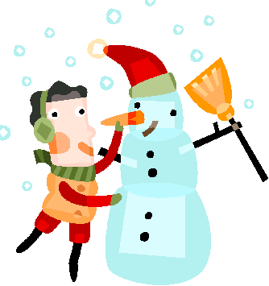
Febbraio
2012
www.homemademamma.com
 | 30 Gen Lun | 31 Gen Mar | 1 Feb Mer | 2 Feb Gio | 3 Feb Ven | 4 Feb Sab | 5 Feb Dom
Post
Email
Contatti
Facebook
Idee
Varie
L'intelletto cerca, il cuore trova. George Sand
clipartmicrosoft

Slide 2
Febbraio
2012
www.homemademamma.com
 | 6 Feb Lun | 7 Feb Mar | 8 Feb Mer | 9 Feb Gio | 10 Feb Ven | 11 Feb Sab | 12 Feb Dom
Post
Email
Contatti
Facebook
Idee
Varie
Genio è la capacità di vedere dieci cose là dove una persona normale ne vede una. Ezra Pound
clipartmicrosoft

Slide 3
Febbraio
2012
www.homemademamma.com
 | 13 Feb Lun | 14 Feb Mar | 15 Feb Mer | 16 Feb Gio | 17 Feb Ven | 18 Feb Sab | 19 Feb Dom
Post
Email
Contatti
Facebook
Idee
Varie
Prova a chiedere una definizione di creatività e ti ritroverai con tante opinioni quanti sono gli individui. Barry Day
clipartmicrosoft

Slide 4
Febbraio
2012
www.homemademamma.com
 | 20 Feb Lun | 21 Feb Mar | 22 Feb Mer | 23 Feb Gio | 24 Feb Ven | 25 Feb Sab | 26 Feb Dom
Post
Email
Contatti
Facebook
Idee
Varie
Il caso favorisce la mente preparata. Louis Pasteur
clipartmicrosoft

Slide 5
Febbraio
2012
www.homemademamma.com
 | 27 Feb Lun | 28 Feb Mar | 29 Feb Mer
Post
Email
Contatti
Facebook
Idee
Varie
Sii il cambiamento che vuoi vedere avvenire nel mondo. Mahatma Gandhi
clipartmicrosoft

